Slide 1
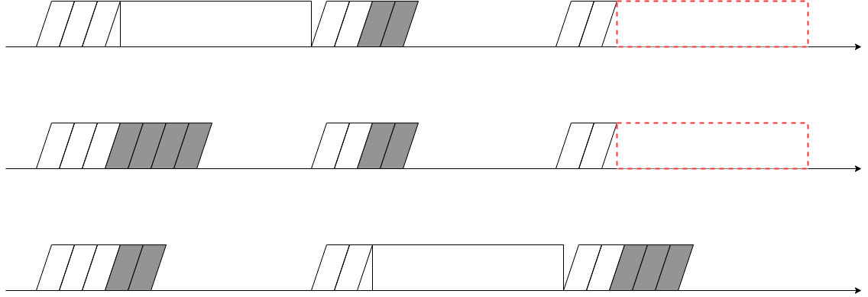
Packet
Conflict
Packet

Slide 2
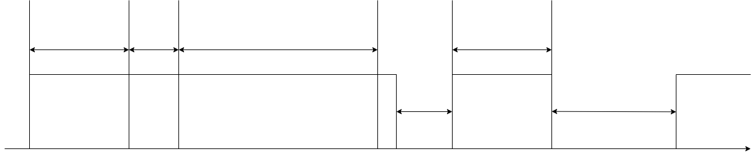
20 [μs]
24
[Byte]
1472 [Byte]
84 [Byte]
MAC
ヘッダ
F
C
S
SIFS
DIFS
Next
Frame
プリアンブル
UDPペイロード
ACK

Slide 3
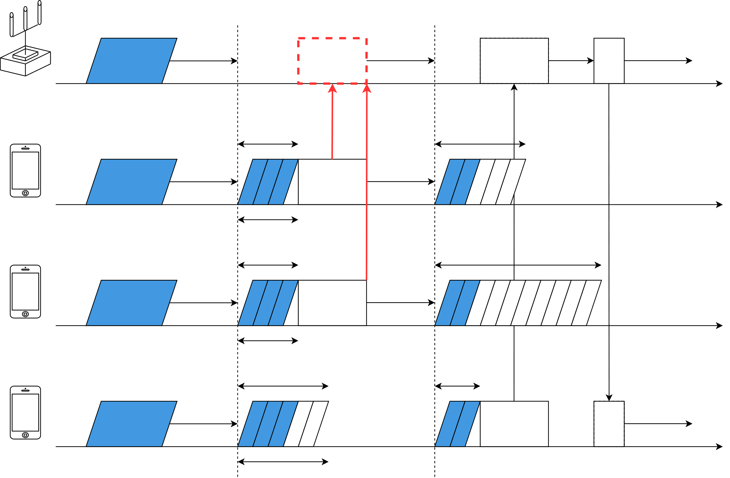
Collision
DIFS
DIFS
Sent
Data
DIFS
Busy
SIFS
Busy
ACK
無線基地局
時間(t)
3
5
Busy
DIFS
DIFS
Busy
Data
端末 1
時間(t)
バックオフ
3
10
Busy
DIFS
DIFS
Busy
Data
端末 2
時間(t)
バックオフ
5
2
DIFS
DIFS
Busy
Busy
Data
ACK
端末 3
時間(t)
バックオフ
SIFS
Sent
Data
バックオフ
ACK

Slide 4
Collision
Busy
DIFS
無線基地局
3
5
3
DIFS
Busy
端末 1
3
10
8
DIFS
Busy
端末 2
5
2
6
DIFS
Busy
端末 3

Slide 5
Collision
Busy
DIFS
無線基地局
3
5
3
DIFS
Busy
端末 1
3
10
8
DIFS
Busy
端末 2
5
2
6
DIFS
Busy
端末 3

Slide 6
Collision
Busy
DIFS
無線基地局
3
5
3
DIFS
Busy
端末 1
3
10
8
DIFS
Busy
端末 2
5
2
6
DIFS
Busy
端末 3

Slide 7
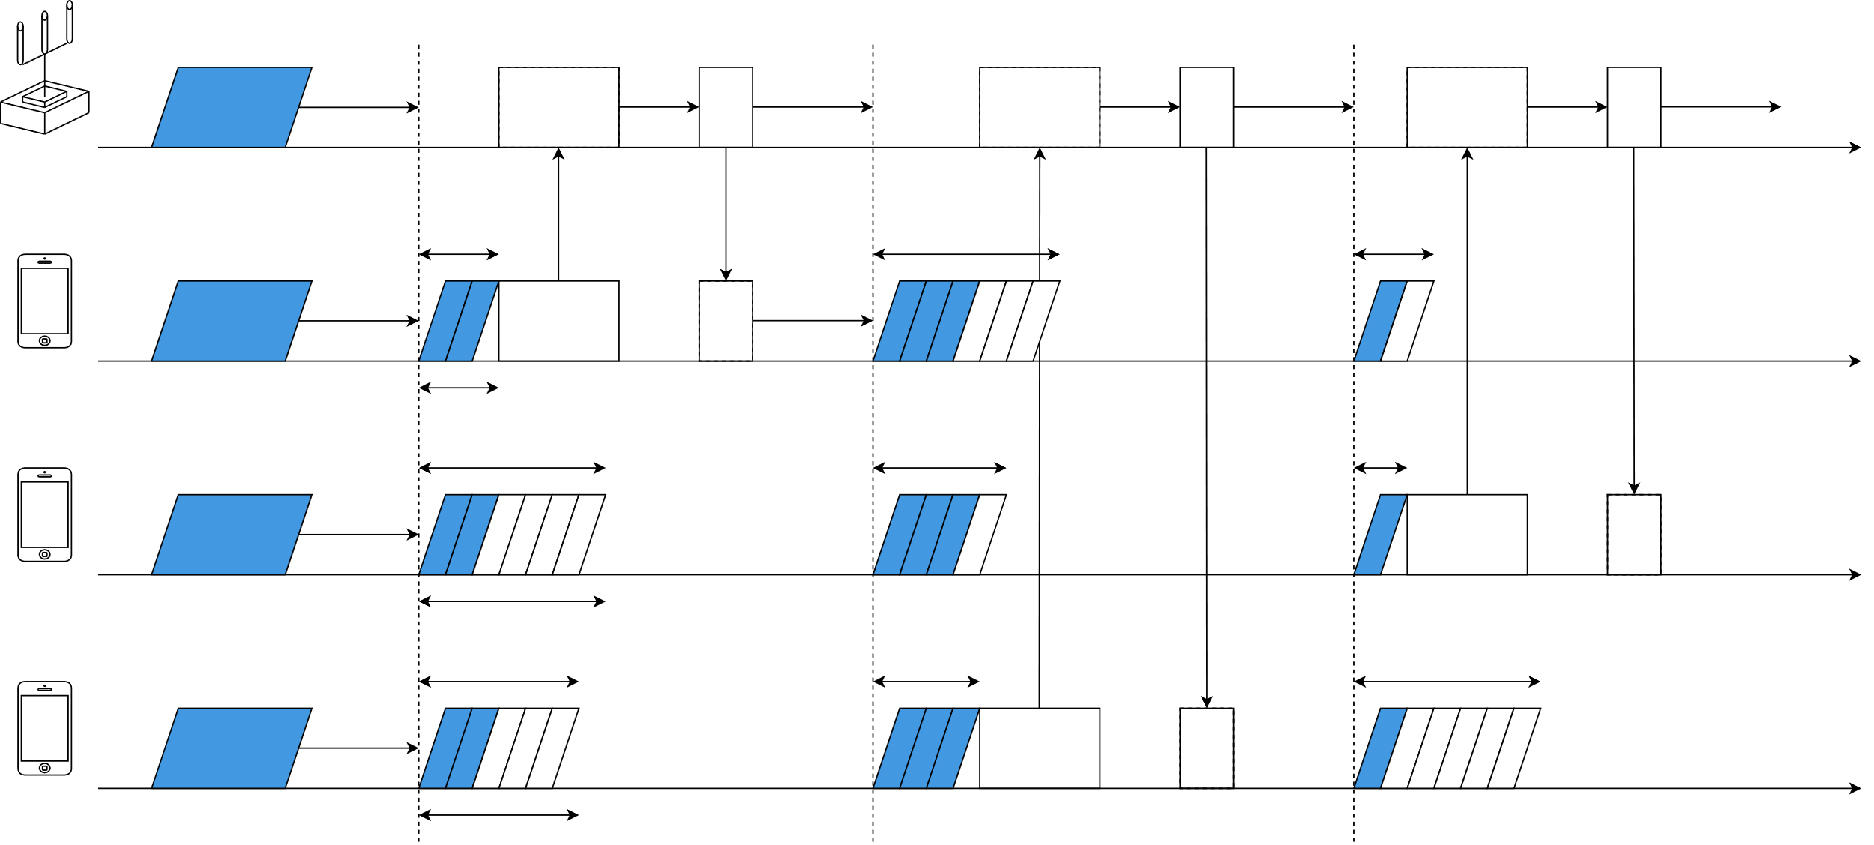
DIFS
SIFS
DIFS
Sent
Data
SIFS
DIFS
Sent
Data
SIFS
DIFS
Busy
Sent
Data
ACK
ACK
ACK
無線基地局
時間(t)
2
6
2
Busy
DIFS
Data
DIFS
ACK
端末 1
時間(t)
バックオフ
6
4
1
Busy
DIFS
Data
ACK
端末 2
時間(t)
バックオフ
5
3
6
Busy
DIFS
Data
ACK
端末 3
時間(t)
バックオフ

Slide 8
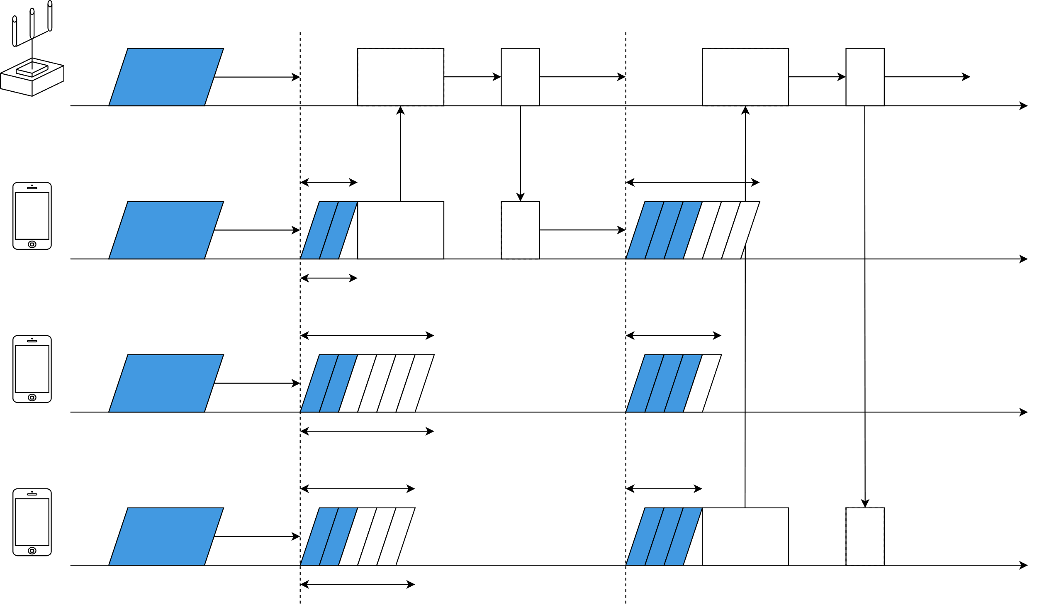
DIFS
SIFS
DIFS
Sent
Data
SIFS
DIFS
Busy
Sent
Data
ACK
Busy
ACK
無線基地局
時間(t)
2
6
Busy
DIFS
DIFS
Busy
Data
ACK
端末 1
時間(t)
バックオフ
6
4
Busy
DIFS
Busy
端末 2
バックオフ
時間(t)
5
3
Busy
DIFS
Busy
Data
ACK
端末 3
バックオフ
時間(t)

Slide 9
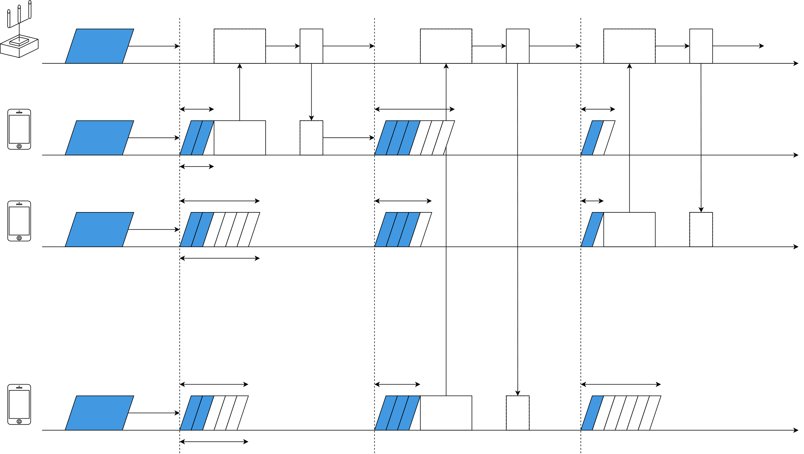

DIFS
SIFS
DIFS
Sent
Data
SIFS
DIFS
Sent
Data
SIFS
Busy
Sent
Data
ACK
ACK
ACK
無線基地局
2
6
2
DIFS
Busy
Data
ACK
端末 1
バックオフ
2
6
4
1
DIFS
Data
ACK
Busy
端末 2
バックオフ
5
3
6
Busy
DIFS
Data
ACK
端末 80
バックオフ

Slide 10
DIFS
SIFS
DIFS
Sent
Data
SIFS
DIFS
Sent
Data
SIFS
Busy
Sent
Data
ACK
ACK
ACK
無線基地局
2
6
2
DIFS
Busy
Data
ACK
端末 1
バックオフ
2
6
4
1
DIFS
Data
ACK
Busy
端末 2
バックオフ
5
3
6
Busy
DIFS
Data
ACK
端末 80
バックオフ

Slide 11
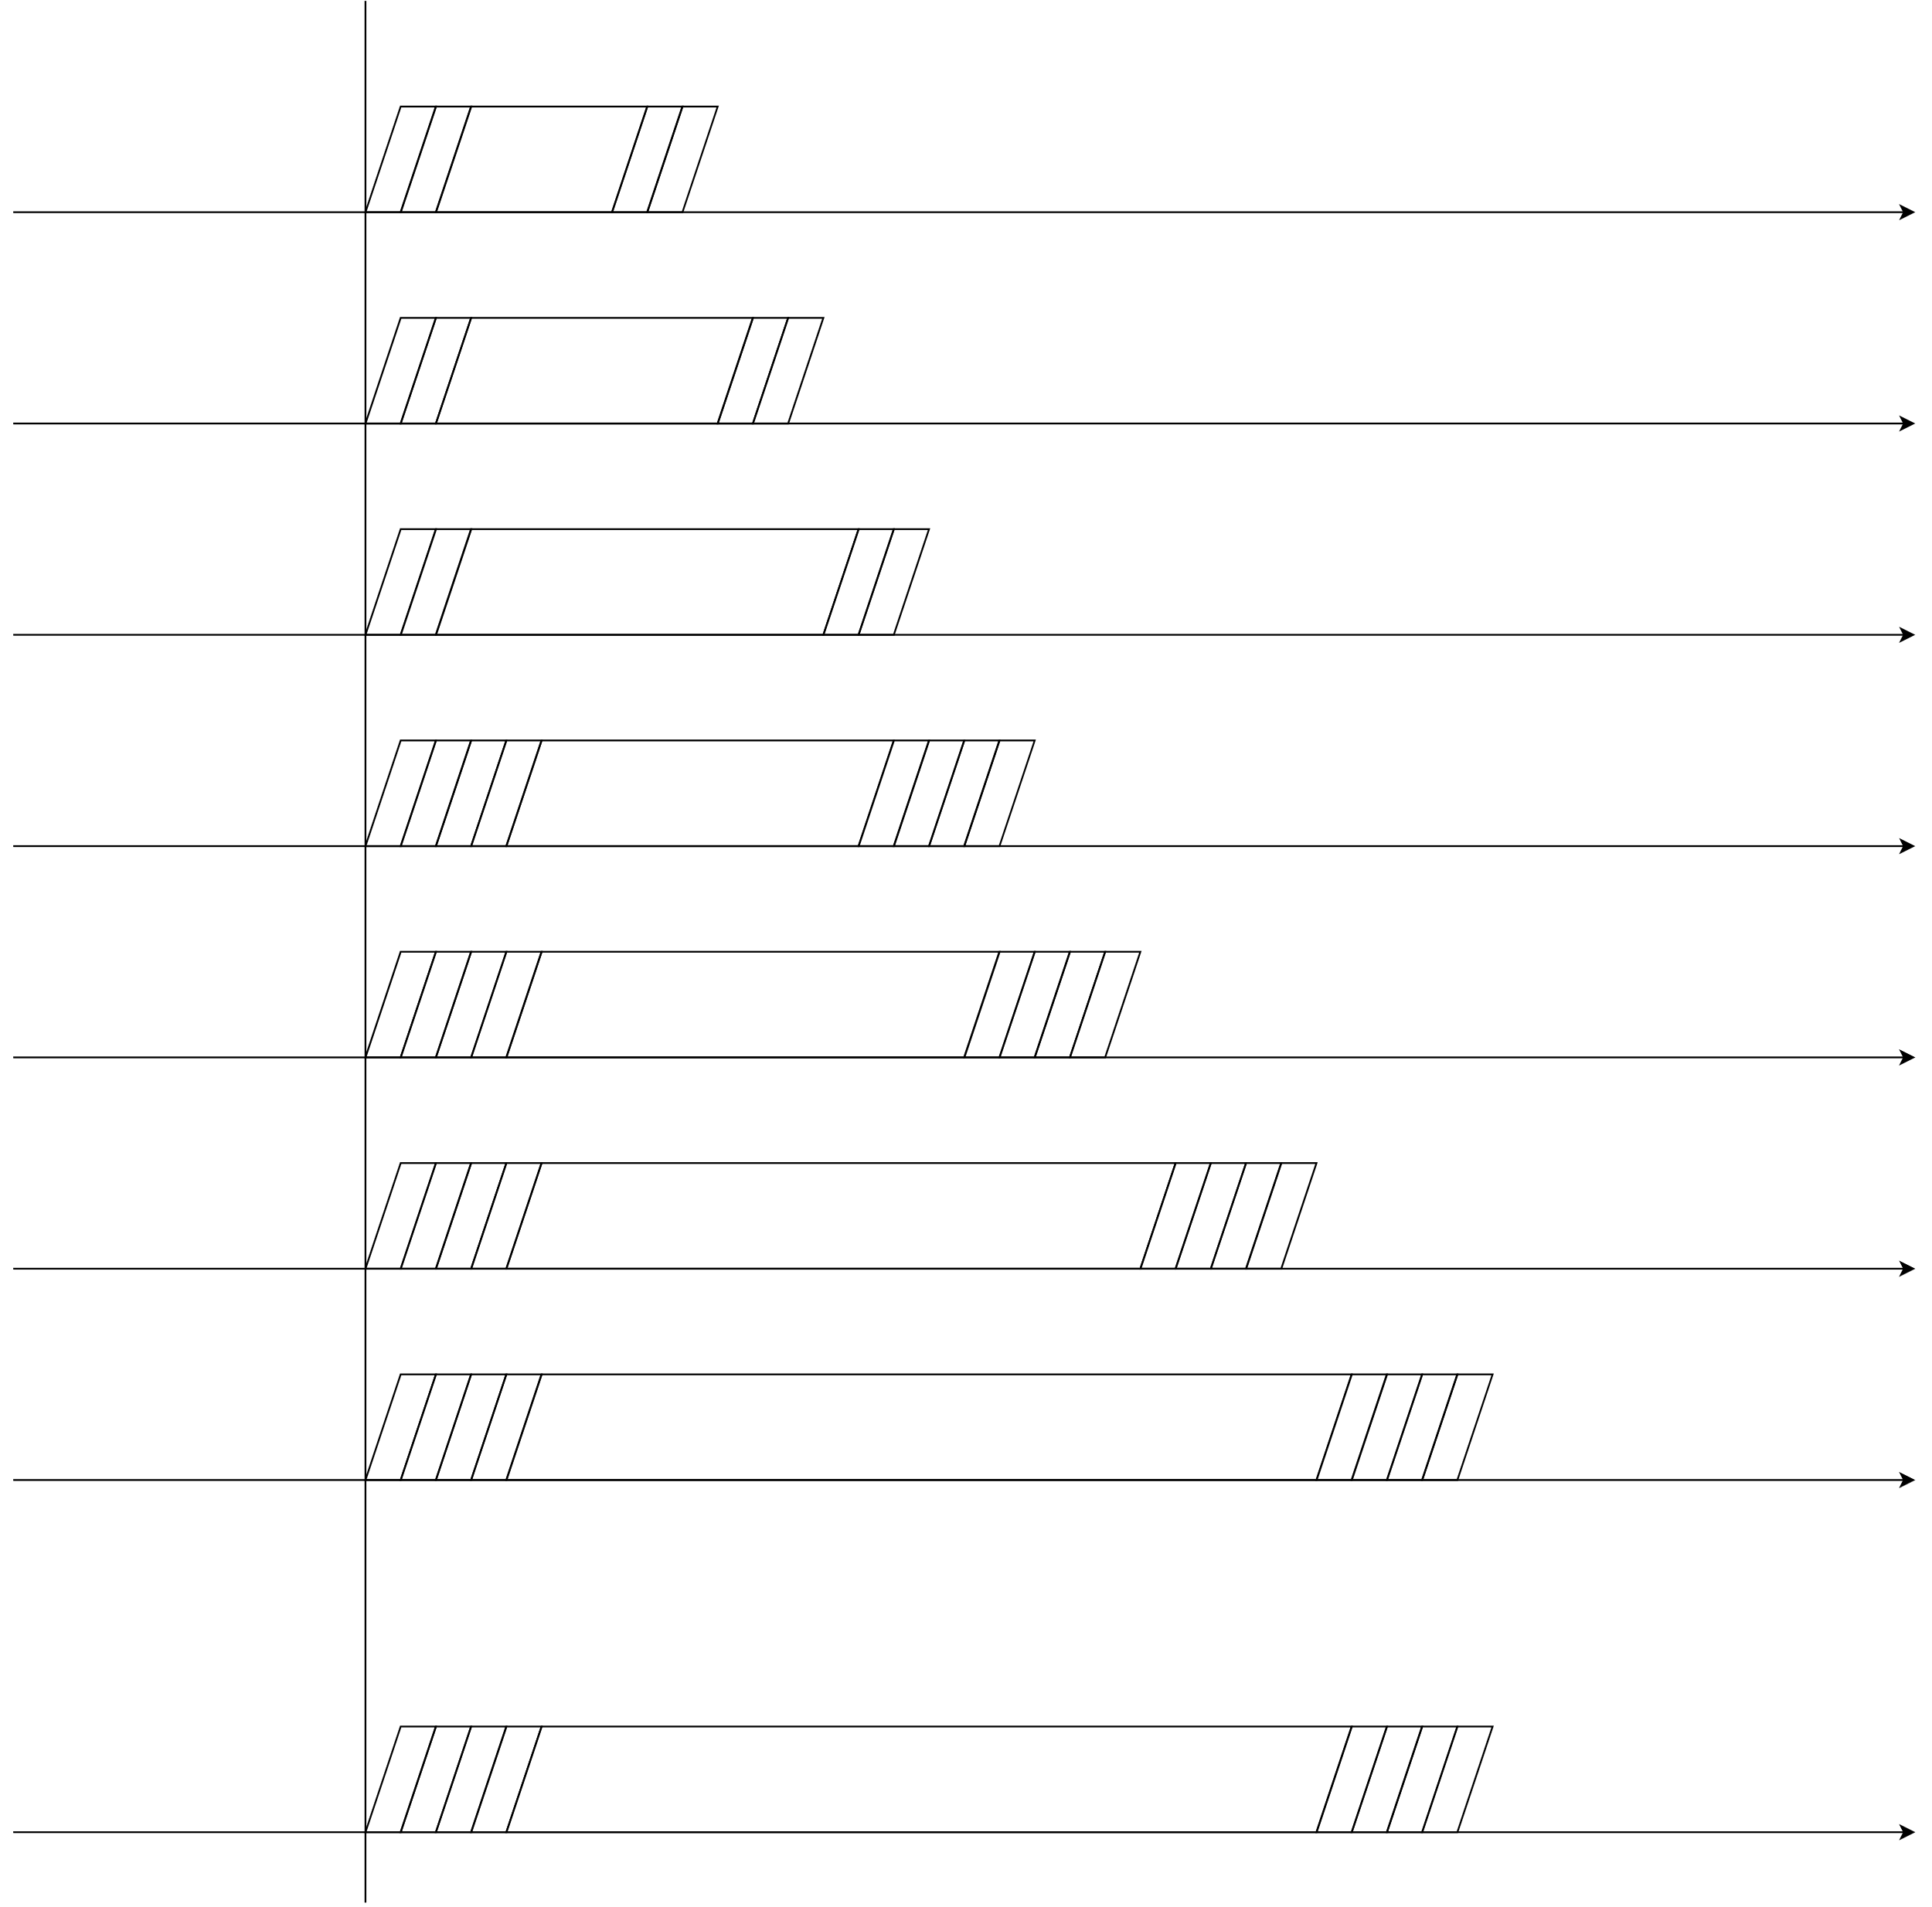
CWmin=15
バックオフ時間
最大15スロットタイム
初送信
時間(t)
CW=31
バックオフ時間
最大31スロットタイム
第1回再送
CW=63
時間(t)
バックオフ時間
最大63スロットタイム
第2回再送
CW=127
時間(t)
バックオフ時間
最大127スロットタイム
第3回再送
CW=255
時間(t)
バックオフ時間
最大255スロットタイム
第4回再送
CW=511
時間(t)
バックオフ時間
最大511スロットタイム
第5回再送
CWmax=1023
時間(t)
バックオフ時間
最大1023スロットタイム
第6回再送
時間(t)
CWmax=1023
バックオフ時間
最大1023スロットタイム
第M回再送
時間(t)

Slide 12
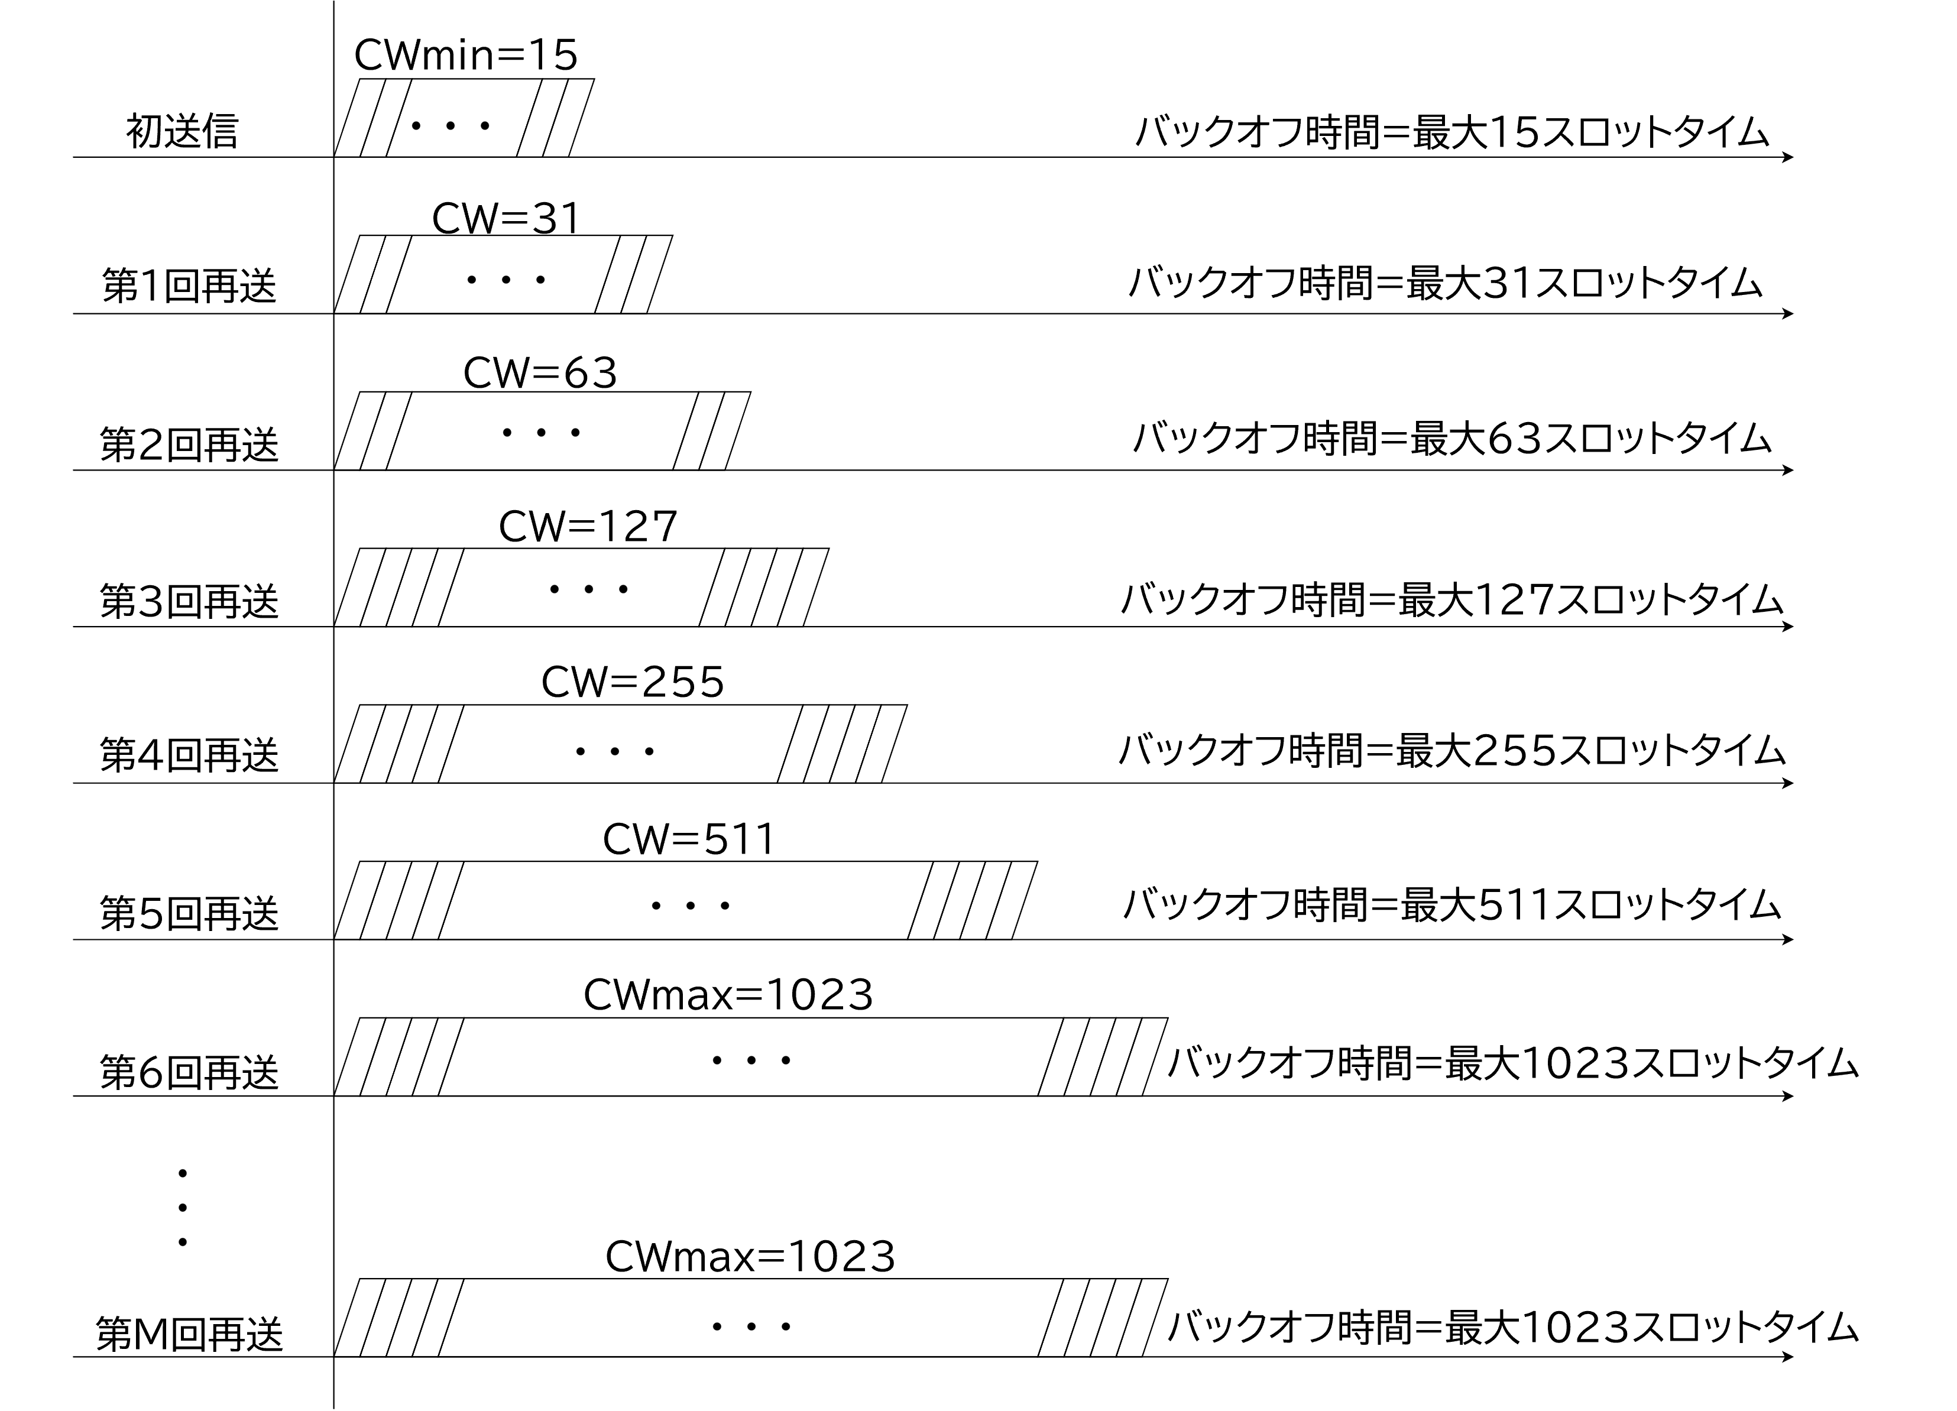
時間
CW : Contention window, 乱数発生範囲
CWmin : CWの最小
Cwmax : CWの最大

Slide 13
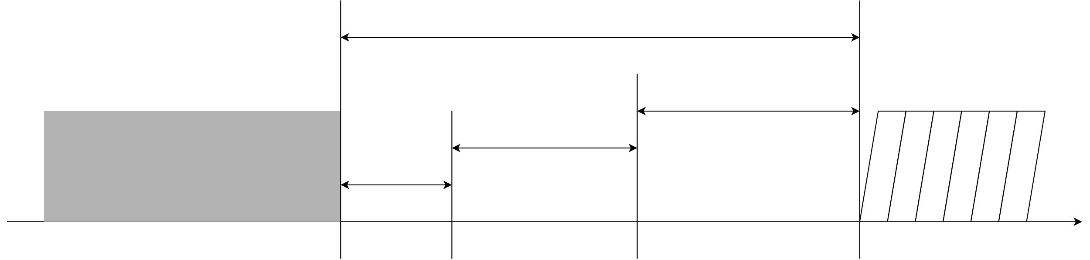
EIFS
DIFS
バックオフ
ACK
Busy
SIFS
フレーム長
時間

Slide 14
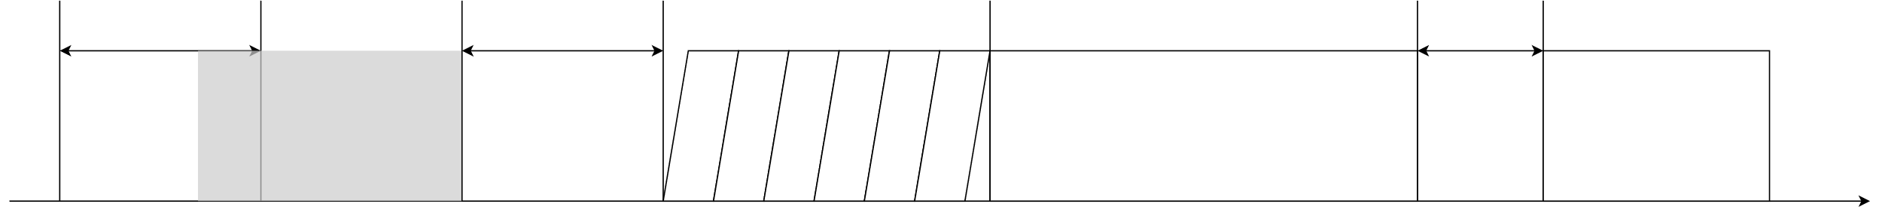
DIFS
DIFS
CW
SIFS
Busy
DATA
ACK

Slide 15
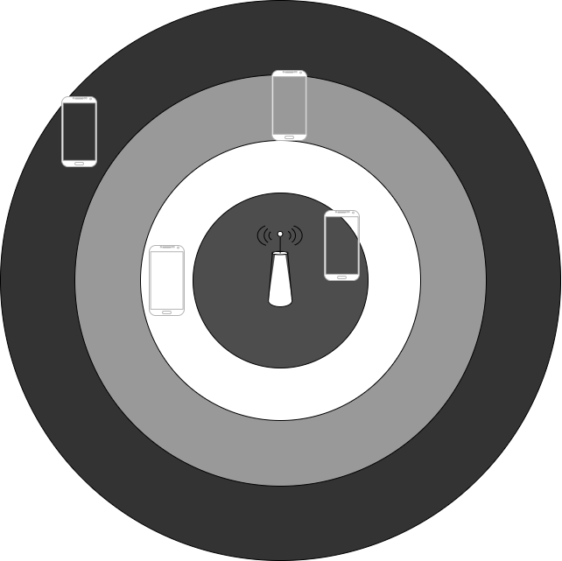
端末3
端末4
AP
端末1
端末2
11Mbps
5.5Mbps
2Mbps
1Mbps

Slide 16
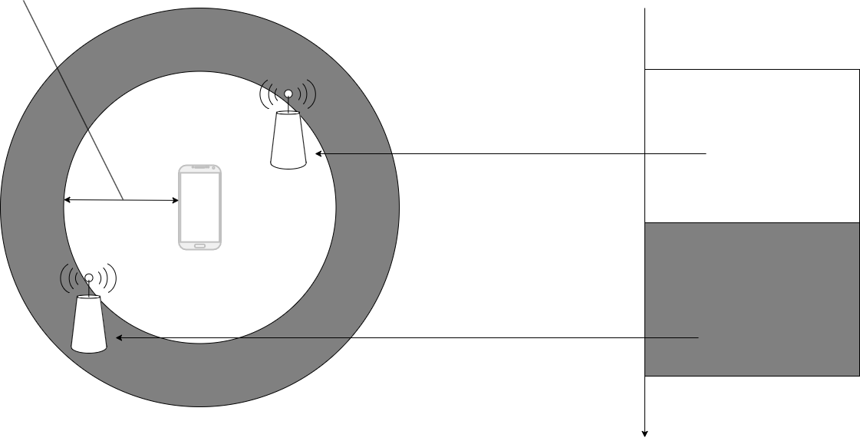
キャリア・センス・エリア
-62dBm
0dBm
干渉源1
電力レベル
-62dBm
端末
干渉源2
キャリア・センス・レベル

